Slide 1
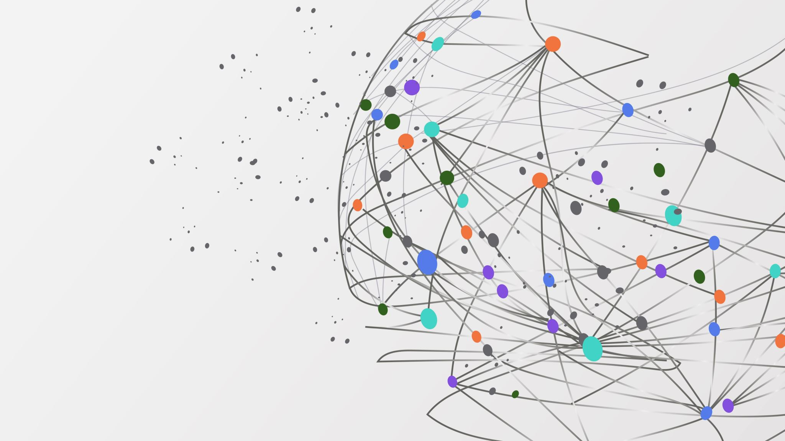
IL BROWSER
funzionalità e pericoli

Slide 2
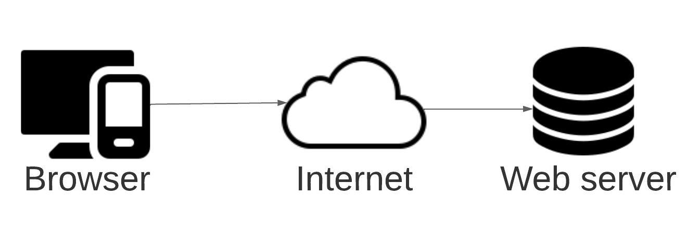
CHE COS’È?

Slide 3


Slide 4
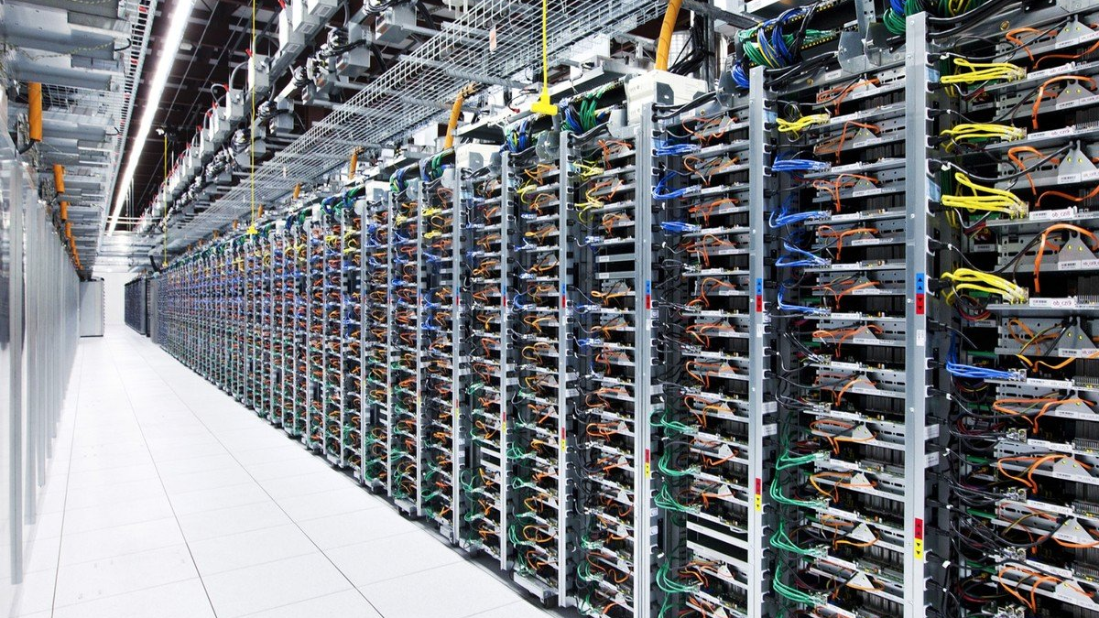

Slide 5
COMPONENTI AGGIUNTIVI
Ridurre la presenza di elementi indesiderati all’interno delle pagine web
Migliorare la leggibilità
Aumentare la velocità di caricamento
Diminuire la raccolta di dati riguardo alla nostra navigazione

Slide 6

uBlock Origin
Permette di bloccare tutte le pubblicità e gli elementi traccianti sui siti web. Inoltre, consente di nascondere elementi di una pagina web indesiderati.

Slide 7

HTTPS Everywhere
Indirizza il traffico HTTP su una connessione HTTPS, ogni qualvolta sia possibile. Il protocollo HTTPS garantisce la confidenzialità e l’integrità della comunicazione.

Slide 8

ClearURLs
Rimuove dagli indirizzi URL tutti gli elementi non necessari. Questo, oltre a impedire alcune pratiche di tracciamento, consente di ottenere URL più corti e leggibili per essere condivisi.

Slide 9

I don’t care about cookies
Rimuove gli avvisi per l’accettazione dei cookie di un sito e rifiuta automaticamente la raccolta di dati attraverso cookie, ogni qualvolta sia possibile.

